Slide 1
Hybridiopetus on täällä, oletko valmis? Näkemysten ja kokemusten jakamista kokeilevalla otteella!
Jari Laru, KT, yliopistonlehtori, teknologiatuettu oppiminen ja opetus, kasvatustieteiden tiedekunta, Oulun yliopisto
Jori Löytynoja, IT-palvelupäällikkö, Oulun yliopisto

Slide 2
Tämän toimintasession rakenne:
Mitä on hybridiopetus/oppiminen?
Tähän väliin muutama kysymys
Oulu on ratkaissut tekniset ongelmat: tapaus Linnanmaa
Tähän väliin muutama kysymys
Hybriditeknologian esittelyä ja testaamista käytännössä
Esittäjät demoilevat ja osallistujat kokeilevat
Kysymyksiä ja keskustelua

Slide 3
Perinteinen, binäärinen ajattelu
Lähiopetus (oppiminen)
Etä/verkko-opetus (oppiminen)

Slide 4
This Photo by Unknown Author is licensed under CC BY

Slide 5
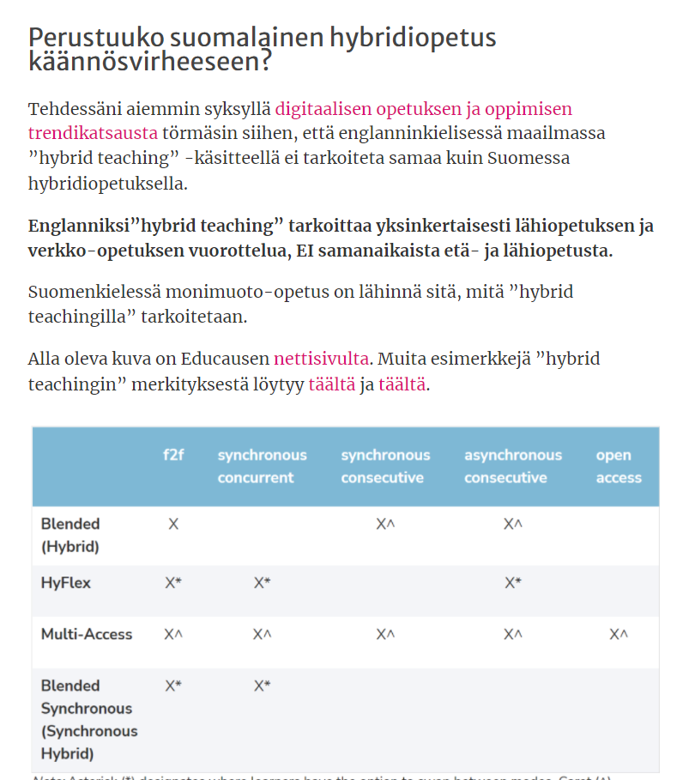
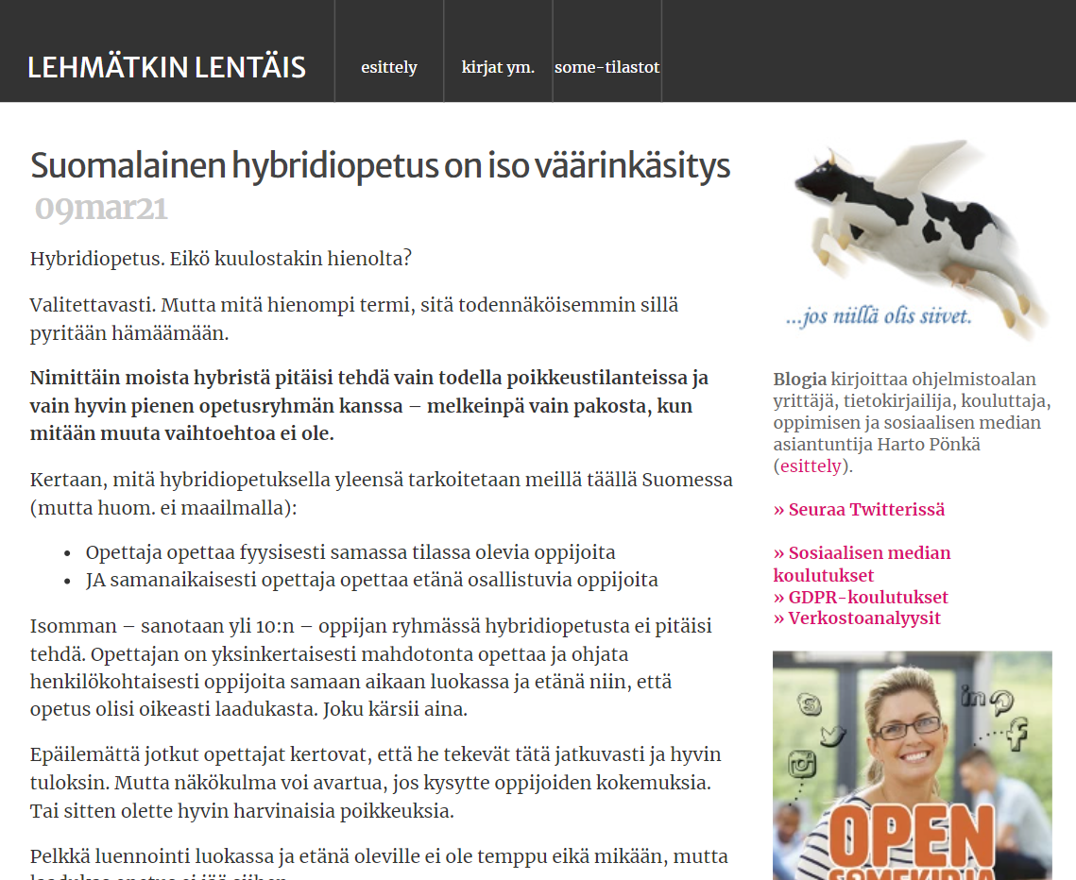
Jatketaan siitä, mihin Harto lopetti..
Tästä jatketaan!

Slide 6
HOT INSTRUCTION
(Here or there)
blended synchronous approach that enables students from on-campus (“here”) or a remote location (“there”) to participate together in class activities in real time. (Zydney et. Al, 2018)
Zydney, J.M., McKimmy, P., Lindberg, R. et al. Here or There Instruction: Lessons Learned in Implementing Innovative Approaches to Blended Synchronous Learning. TechTrends 63, 123–132 (2019). https://doi.org/10.1007/s11528-018-0344-z

Slide 7
Hätäetäopetus = korona-ajan etä-opetus
During the Covid-19 pandemic, educational institutions have strived to find means to ensure students can continue their studies despite the crisis and social distancing. This has created an unprecedented push to online learning.
In many cases, to ensure the continuation of studies, educational institutions have proceeded to find quick fixes with ed-tech. This has created a sellers’ market, where ed-tech companies have eagerly jumped on the opportunity to provide their services. (Teräs, M., Suoranta, J., Teräs, H. et al.,2020)
The situation has led to emergency remote teaching, which is not equal to pedagogically and theoretically grounded online learning (Hodges et al., 2020).
Hätäetäopetuksen kokemuksia ei voi yleistää (hybridi)etäopetukseen, mutta ne ovat toimineet ”herättelijänä” monelle

Slide 8
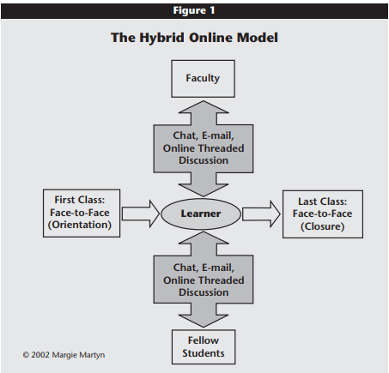
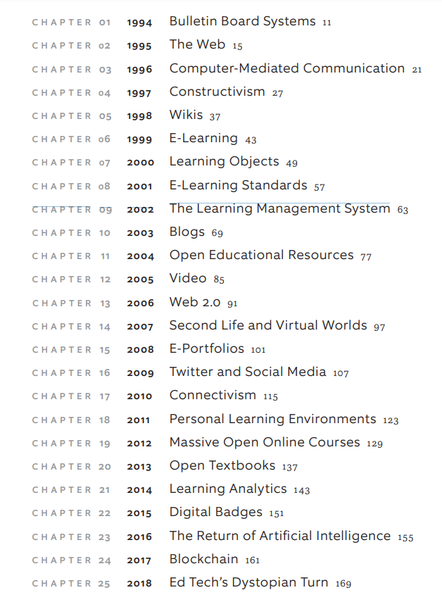
Kyseessä ei ole uusi ilmiö.
Sulautuva oppiminen (blended learning) on yleisesti tunnettu myös nimellä hybrid learning
Blended learning (Driscoll, 2002)
Martyn, Margie (2003). "The hybrid online model: Good practice". Educause Quarterly: 18–23.
Weller, M. (2020). 25 years of ed tech. Athabasca University Press.

Slide 9
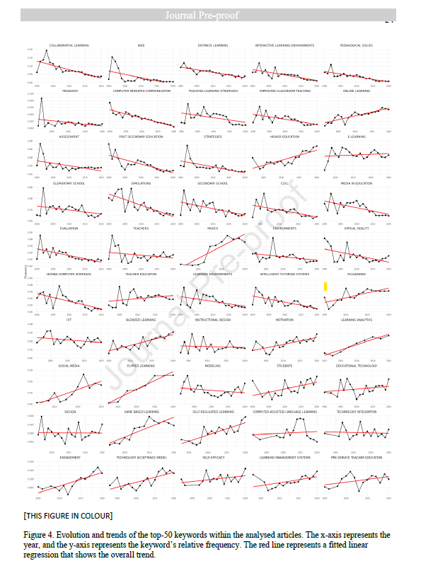
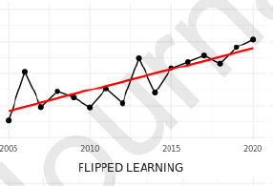
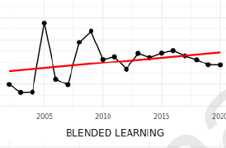
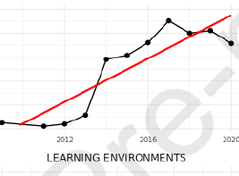
Hybridi on kuuma termi muuallakin kuin automarkkinoilla
Valtonen et. Al (2022) analysoineet 30,632 alan tieteellistä julkaisua
5. Siteeratuin artikkeli
O'Flaherty, J., & Phillips, C. (2015). The use of flipped classrooms in higher education: A scoping review. The internet and higher education, 25, 85-95.
Muut tähän vielä..!
Valtonen T., López-Pernas S., Saqr M., Vartiainen H., Sointu E.T. & Tedre
M., The nature and building blocks of educational technology research, Computers in Human Behavior
(2022), doi: https://doi.org/10.1016/j.chb.2021.107123.

Slide 10
Korona-ajan hybridimalli..
“Hybrid teaching will consist of a mixture of digital and on-campus activities, where students may be able to attend on-campus sessions, digital sessions in the same time zone, or digital sessions in a different time zone.”
On campus activities
Digital activities (online?)
Both
https://www.ed.ac.uk/information-services/learning-technology/more/teaching-continuity/teaching-continuity-overview

Slide 11
Mitäs se sellainen hybridiopetus/oppiminen on? Muotitermi..
Perinteinen käsitys
Yksi uusista käsityksistä
Lähiopetus-osa JA verkkotyöskentely-osa (samat opiskelijat molemmissa osissa)
Lähiopetuksen opiskelijat JA verkossa olevat opiskelijat (lähi ja etäopiskelijat yhdessä)
Peräkkäiset modaliteetit
Samanaikaiset modaliteetit
Hybridiopetus/oppiminen ovat muotitermejä, joita käytetään väljästi ja jotka aiheuttaa sekaannuksia ihmisissä. Termin käyttämistä ei välttämättä suositella, ainakaan sitä ei voi käyttää verkko-opetuksen synonyymina.

Slide 12
For example,an instructor could use a learning management system to deliver course material, videos, tests, quizzes, and grades but would periodically interact with students face-to-face (Siemens et al., 2015).
Perinteinen käsitys
Technology that encourages students to actively engage with course material and with other students can positively affect cognitive outcomes.
In a meta-analysis, blended online and in-person instruction produced better learning outcomes, on average, than conventional face-to-face instruction, but the blended learning conditions in the studies assessed for this analysis also incorporated other changes such as additional learning resources or more time for learning (Means et al., 2013).
Lähiopetus-osa JA verkkotyöskentely-osa (samat opiskelijat molemmissa osissa)
Peräkkäiset modaliteetit

Slide 13
Hybridi virtuaali luokkahuone
Yksi uusista käsityksistä
Lähiopetuksen opiskelijat JA verkossa olevat opiskelijat (lähi ja etäopiskelijat yhdessä)
The concept of the hybrid virtual classroom comprises one group of learners who participates in the course on campus, and simultaneously other individual learners participate in the course remotely from a location of their own choice by connecting to the same platform (Butz, Stupnisky, Pekrun, Jensen, & Harsell, 2016; Hastie, Hung, Chen, & Kinshuk, 2010).
Samanaikaiset modaliteetit
Hybridi virtuaali luokkahuone oppilaan näkökulmasta:
Kaikki oppilaat läsnä opetustilassa
Hybridi-F2F, jossa osa opiskelijoista opetustilassa opettajan kanssa, loput verkossa
Hybridi-virtuaalinen, jossa osa opiskelijoista verkossa (muut läsnä opetustilassa)
Kaikki opiskelijat läsnä etänä
[tähän lisänä]: opettaja läsnä tai etänä
Raes, A., Vanneste, P., Pieters, M., Windey, I., Van Den Noortgate, W., & Depaepe, F. (2020). Learning and instruction in the hybrid virtual classroom: An investigation of students’ engagement and the effect of quizzes. Computers & Education, 143, 103682.

Slide 14
Hybridiopetus(oppimis)malleja
* = voi vaihtaa toteutustapojen välillä
^ = sama, mutta riippuu pedag. designista
 | Selite | Lähiopetus | Synkroninen, samanaikainen | Synkroninen, peräkkäinen | Asynkroninen, peräkkäinen | OpenAccess (esim. OER)
Blended [monimuoto] (hybrid) | Yhdistää lähi- ja verkkotyöskentelyn | X |  | X^ | X^
HyFlex | Lisää edelliseen vapauden valita osallistuuko lähi vai verkko-opetukseen | X* | X* |  | X*
MultiAccess | Antaa vapauden valita eri modaliteettien välillä | X^ | X^ | X^ | X^ | X^
Blended synchronous (syncronous hybrid) | Lähiopetuksessa mukana etäopiskelijoita | X* | X*
https://er.educause.edu/articles/2020/10/the-landscape-of-merging-modalities

Slide 15
NYT (online)
TALLENNE + tehtävät
“Hybrid should not mean lecture in class (and online) and send the students home to read a textbook and do online assignments. ”
NYT (F2F)
Ennen
NYT (online)
Jälkeen
“Research has shown, and effective practice has demonstrated, that the best hybrid instruction allows the students to interact with content and engage in learning activities before, during, and after the face-to-face class”
NYT (F2F)
https://sites.psu.edu/hybridlearning/what-is-hybrid/

Slide 16
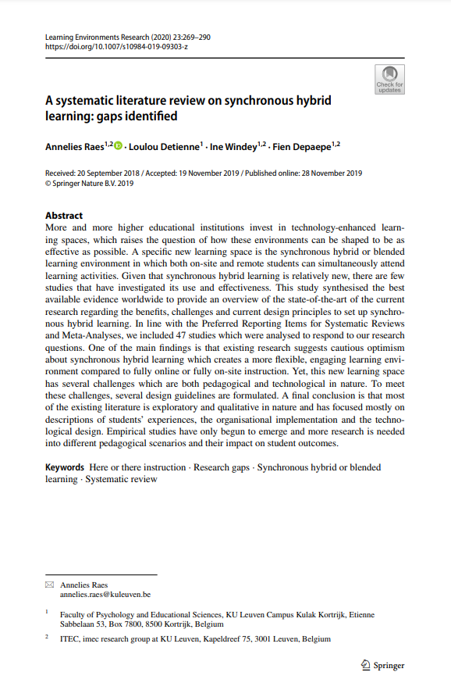
Hybridiopetuksen haasteita
HAASTEET
Tekniset haasteet: a) ääni on suurin este hybridioppimiselle; b) kamerat eivät ole huomaamattomia tai ne eivät kuvaa sitä mitä pitää; c) käytettävät välineet eivät tue hybridioppimista; d) tekniikka lisää opettajan stressiä [Oulu on ratkaissut nämä haasteet]
Pedagogiset haasteet: a) etä- ja lähiopiskelijat kokevat opetuksen eri tavoin. b) opiskelijoiden sitouttaminen ja aktivoiminen oppimiseen on haastavaa; c) opettajan voi olla vaikeata huomata ja huomioida etäopiskelijoita; d) yleinen epämääräisyys opettajilla ja opiskelijoilla sekä ”tunne, että katsoo televisiota”
SUOSITUKSET
Hybridioetukseen tarvitaan tukea ja koulutusta (opiskelijatutorit vs. tekninen apulainen)
Selkeä viestintä ja visio tarpeen: a) mitä voi odottaa hybridiopetukselta niin opettajan kuin opiskelijan näkökulmasta; b) sekä tekniset että pedagogiset vaatimukset pitää tuoda selkeästi esille
Opetuksessa tulee hyödyntää erilaisia työkaluja, jotka tukevat jakamista, vuorovaikutusta ja omistajuuden tunnetta. Etäisyyden tunnetta saa vähennettyä esim. chat työkalun/keskustelufoorumin avulla.
Raes, A., Detienne, L., Windey, I., & Depaepe, F. (2020). A systematic literature review on synchronous hybrid learning: Gaps identified. Learning Environments Research, 23(3), 269-290.

Slide 17
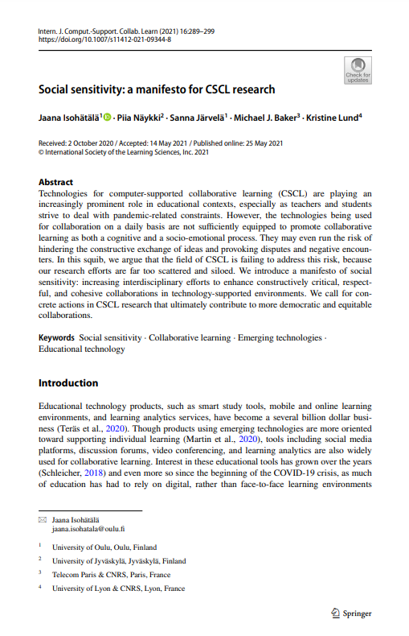
Oppimisen työkalut jättävät toivomisen varaa..
Novel technologies are already changing the way people learn together, but do they yet foster peoples in engaging in constructively critical, respectful, and cohesive collaborations?
However, the technologies being used for collaboration on a daily basis are not sufficiently equipped to promote collaborative learning as both a cognitive and a socio-emotional process. They may even run the risk of hindering the constructive exchange of ideas and provoking disputes and negative encounters.
Isohätälä, J., Näykki, P., Järvelä, S. et al. Social sensitivity: a manifesto for CSCL research. Intern. J. Comput.-Support. Collab. Learn 16, 289–299 (2021). https://doi.org/10.1007/s11412-021-09344-8

Slide 18
Opettajalta edellytetään (radikaalia) muutosta..
Although technologies are physical tools and not theoretical thinking tools or concepts, they change not only the way we carry out a task, but also the way we think about the task. (McLuhan 1964; Hasse and Storgaard Brok 2015 as found in Weitze 2015, p. 1).
Raes, A., Detienne, L., Windey, I., & Depaepe, F. (2020). A systematic literature review on synchronous hybrid learning: Gaps identified. Learning Environments Research, 23(3), 269-290.

Slide 19
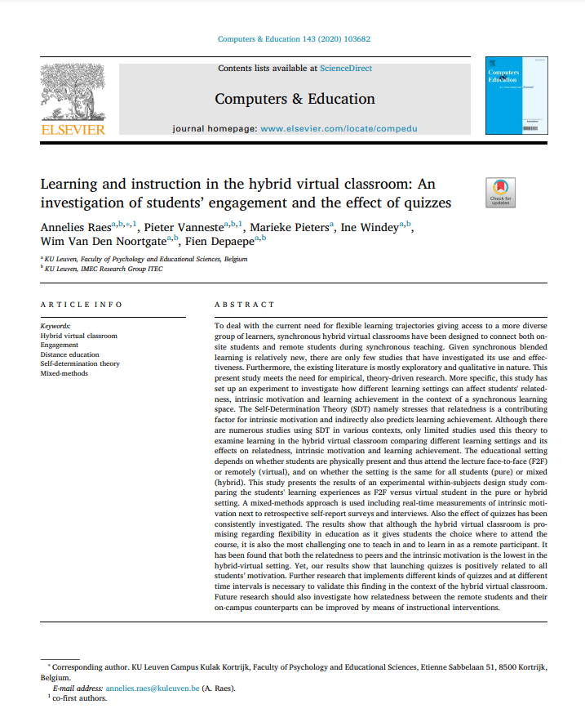
Vai edellytetäänkö sittenkään..
“The teacher in this study stated that the educational setting had not really influenced his style of teaching as he could easily start a dialogue with his students in the same way as he is used to do. “
“This is somewhat contradictory with previous literature declaring that this new type of learning environment requires radical shifts in the teachers’ pedagogical methods in order to accommodate to the new technology (Cain, 2015; Ramsey et al., 2016).”

Slide 20
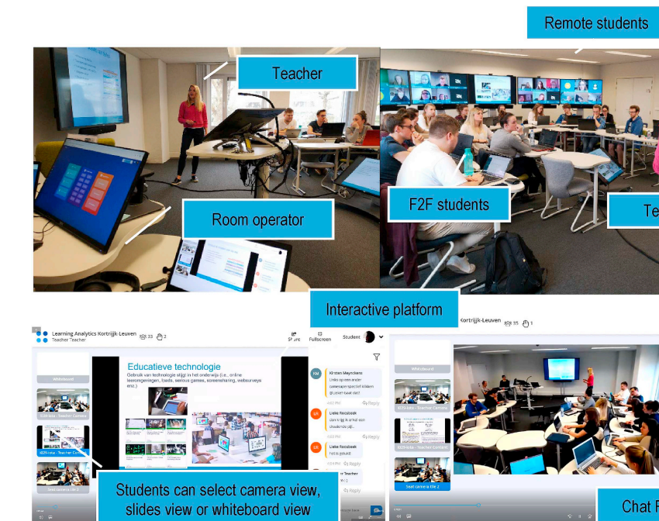
Erikoistila vai tavallinen luokkahuone? Artikkelissa on esillä malli, jossa on erillinen tekninen henkilö opetustilassa
Raes, A., Detienne, L., Windey, I., & Depaepe, F. (2020). A systematic literature review on synchronous hybrid learning: Gaps identified. Learning Environments Research, 23(3), 269-290.

Slide 21
Hybridiopetustila KTK149 Digiluokka (suunniteltu ennen koronaa)

Slide 22
Oulussa on ratkaistu tekniset haasteet
Case Linnanmaa

Slide 23
Videoyneuvotteluista hybridisaatioon
Kehitystyön peruskiviä:
Henkilöstön siirtyminen kannettaviin päätelaitteisiin ja yhden päätelaitteen politiikka
Kiinteiden koneiden poisto yleisopetustiloista, auditorioista ja neuvotteluhuoneista (päällekkäisen ylläpidon poistaminen).
Universaalit hybridi-telakkaratkaisut käyttöön opetustiloissa.
Opetustilojen AV-laitteistojen nykyaikaistaminen
Johdolta saatu vahva selkänoja ja sitoutuminen tehtäviin muutoksiin
Opetusvälinelainaamot korkeakoulujen tiloihin helpottamaan arkea
"Keep AV simple” monimutkaisissa tiloissa myös hybridiopetus painike

Slide 24
Case Linnanmaa
Linnanmaan AV-ratkaisujen kehittäminen alkoi 2018 Oamkissa
Tavoitteena oli löytää yksinkertainen ja kustannustehokas AV-ratkaisu yleisiin opetustiloihin ilman ylimääräisiä laitteita niin että, kytketty laite herättää järjestelmän käyttöön
Testeissä käytiin läpi yleisimmät AV valmistajien merkit Crestron, Extron, Kramer ja muutamia pikku merkkejä
Loppujen lopuksi yksinkertaisin ja toimivin ratkaisu löytyi Hybrid usb-c telakka, näyttö, laser projektori tai näyttö (75 ” ->) kombinaatiosta
Älynäytöt otettiin testien kautta käyttöön testien myöhemmässä vaiheessa.
Sama Hybrid telakka-näyttö kombinaatio on käytössä myös henkilökunnan työpisteillä
Kehitystyötä on jatkettu linnanmaalle siirtymisen jälkeen

Slide 25
Hybridi/etäopetus- ja kokoustila (YO ja Oamk) Plug and play tyyppinen ratkaisu, jossa tietokoneen kytkeminen telakkaan herättää järjestelmän. Sisään tuleva ja ulos lähtevä ääni dante järjestelmän kautta Joko erillinen pitkällä jalalla seisova kamera tai kiinteä seinä asennettu kamera (Seuraavat, EPTZ ja 360 kamerat) Ääni- ja kuvalähteet ovat automaattisesti valittuna Zoom ja Teams sovelluksissa

Slide 26
Luentosali/auditorio Hybridi/etäopetus Matriisipohjainen ratkaisu jossa laitteistoa ohjataan kosketuspaneelista Kosketuspaneelissa hybridi opetus välilehti jossa kaikki matriisiin saapuvat ohjelmalähteet ovat valittavissa uloslähteväksi kuvaksi, joka tuodaan summa kuvavana ja äänenä telakan läpi tietokoneelle Tilassa on perusvarusteluna kiinteä laajakuvainen yleiskamera ja lisänä voidaan käyttää jalalla seisovaa webkameraa

Slide 27
Luentosali layout esimerkki

Slide 28
AV-over-IP
Oamkissa kolmen yhdistettävän tilan Nvx hybridi tila toteutus
Yliopistolla Atk-katu seitsemän opetustilan Nvx toteutus linnanmaalla joista yksi on Blackbox toteutus monipuolisimpiin toteutuksiin striimaukset, tapahtumat jne
Ihmistieteiden tutkimusinfrassa (Leaf) Nvx-toteutus

Slide 29
Jaettavien tilojen NVX-hybridi/etäopetus

Slide 30
Tulevaisuuden näkymiä
”Kyllä minä osaan, ei tarvi neuvoa” saliav-koulutuksia työpaja mallisesti 2022
Pyrkimys siihen tilaan jolloin erillisiä koulutuksia ei tarvita. Järjestelmä toimii taustalla huomaamattomasti
Yhteinen AV-verkko toteutus korkeakoulu kampuksilla (Oamk ja Yliopisto)
Tällä hetkellä AV:lle Oamkilla yksi virtuaaliverkko, Yliopistolla kolme
Opetustilojen, luentosalien, auditorioiden ja neuvottelutilojen av-ratkaisujen yhtenäistetään korkeakoulu kampuksilla.
Järjestelmien jatkuva kehittäminen sillä ”tyytyväisyys tappaa kehityksen”

Slide 31
Kiitos
Jäikö kysyttävää?

Slide 32
Aina kannattaa kysyä maallikolta... "onko liian vaikeaselkoinen kaavio?"

